Slide 1
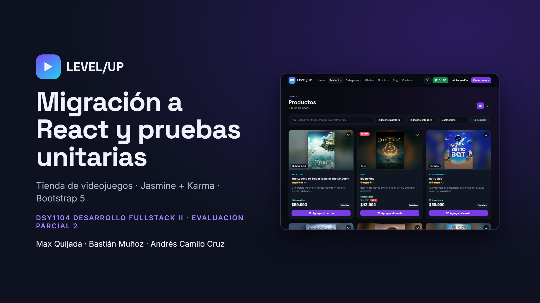
Notes:
Presentación del equipo. Contamos que LEVEL/UP es la tienda de videojuegos de la entrega 1, ahora migrada a React. La presentación sigue los cuatro indicadores de la pauta: diseño con un framework JS, componentes con props y estado más responsivo, pruebas con Jasmine y Karma, y el proceso de testeo.

Slide 2
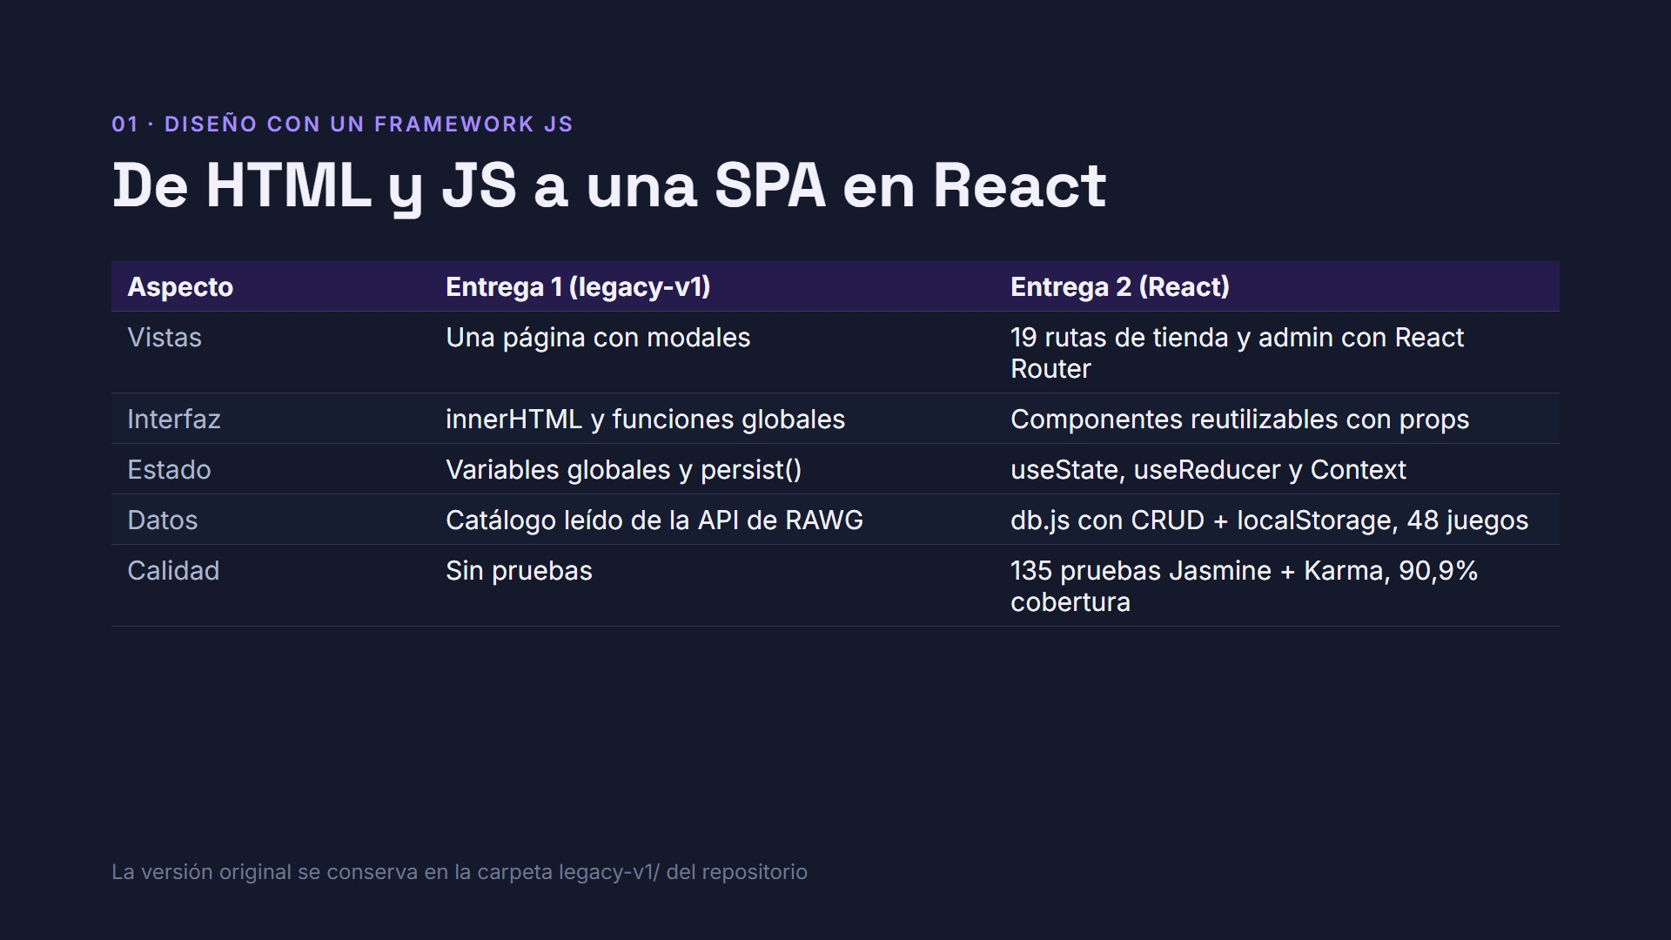
Notes:
Partimos de la tienda de la entrega 1, que era una sola página HTML donde todo se manejaba con modales y manipulando el DOM a mano con innerHTML. En React cada vista es una ruta y cada pieza de interfaz es un componente. El estado ya no vive en variables globales sino en hooks y Context, y React vuelve a dibujar solo lo que cambia. Dejamos la versión original en legacy-v1 para mostrar la migración.

Slide 3
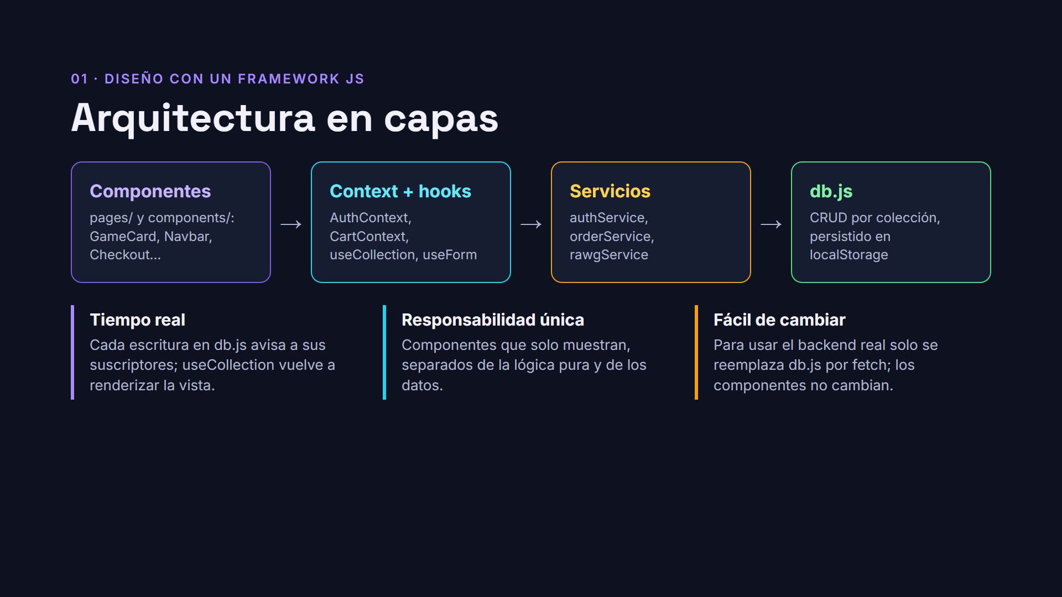
Notes:
Explicar el flujo de izquierda a derecha. Los componentes no conocen localStorage: piden datos a Context y a los servicios. db.js es nuestra base de datos simulada, con crear, leer, actualizar y eliminar por colección. Lo clave es la suscripción: cuando el admin cambia un stock, db.js avisa y useCollection actualiza todas las vistas abiertas. Si preguntan por el backend real: bastaría con reemplazar db.js por llamadas fetch al API Gateway, sin tocar los componentes.

Slide 4
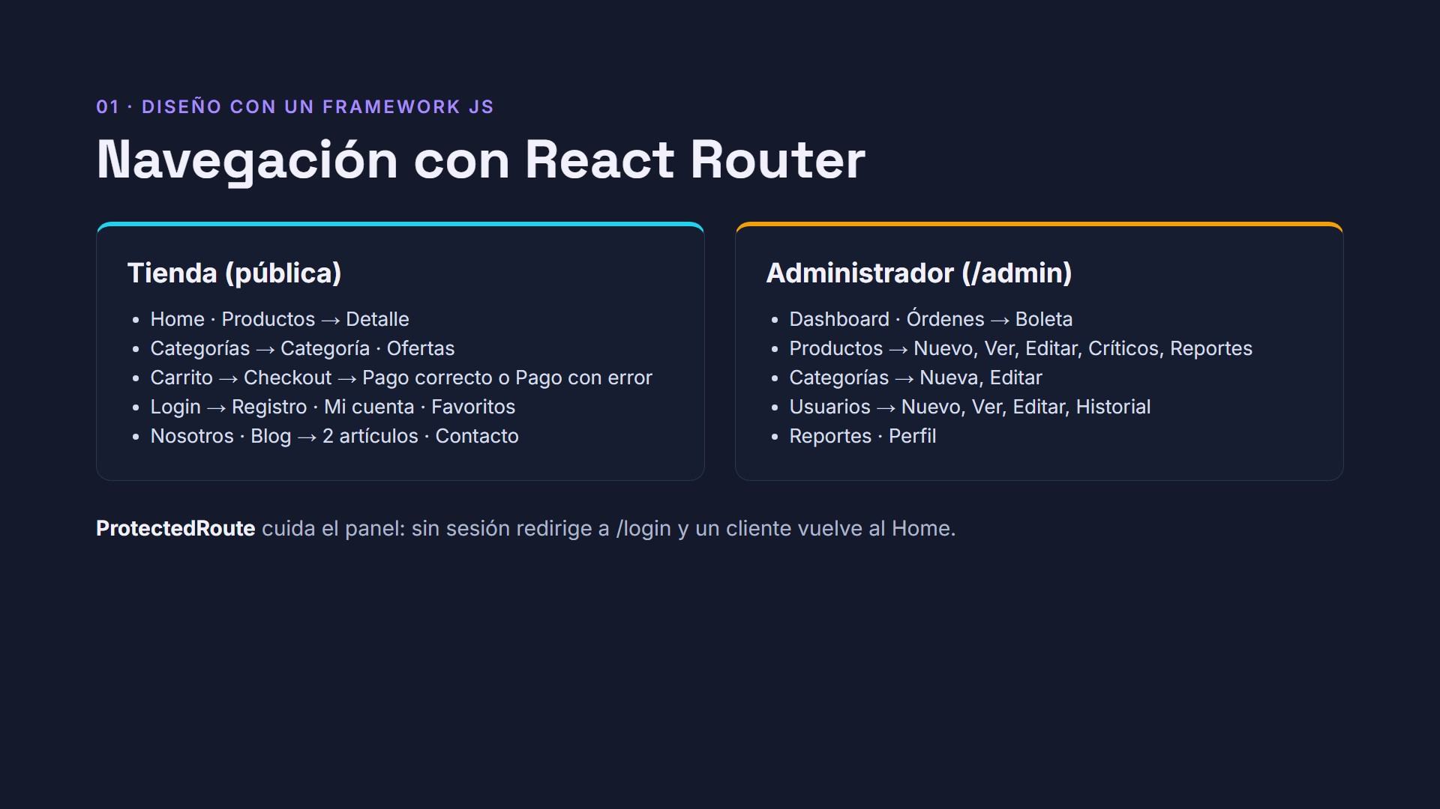
Notes:
Implementamos todas las vistas del diagrama de navegación del anexo. En la tienda, el flujo de compra tiene dos resultados: pago correcto con boleta, y pago con error con un botón para reintentar. El panel admin usa su propio layout con sidebar y está protegido por rol mediante un componente ProtectedRoute, que también tiene pruebas.

Slide 5
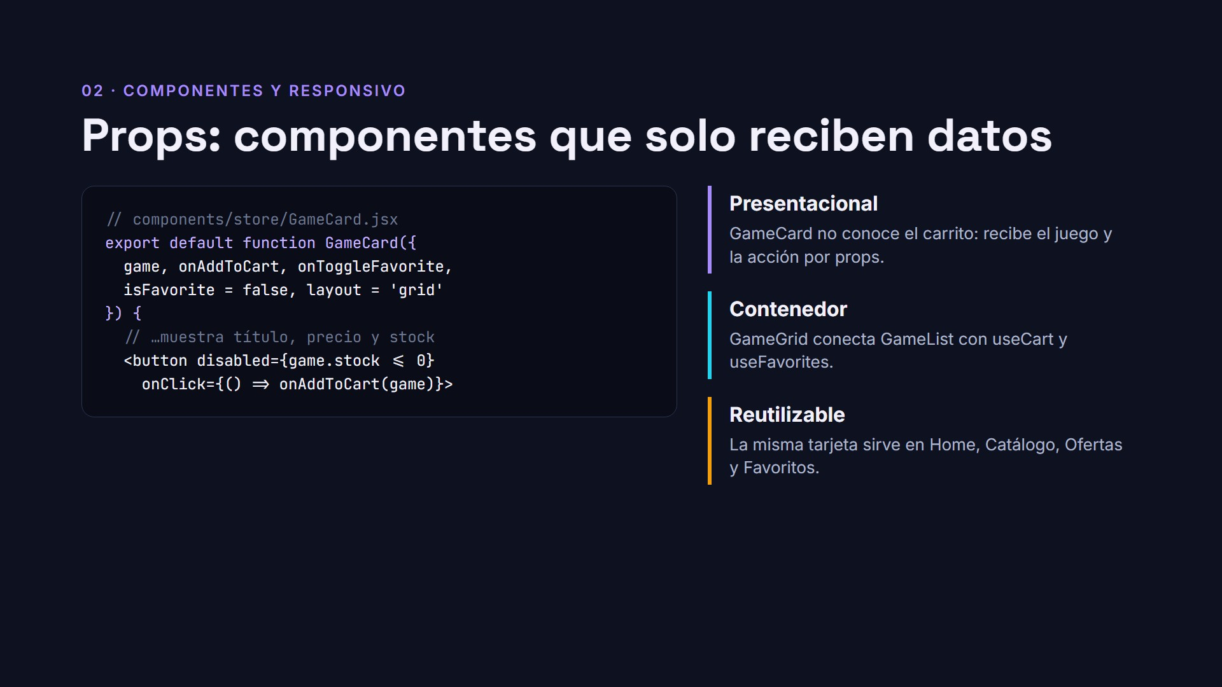
Notes:
Este es el principio de responsabilidad única que pide el anexo. GameCard es presentacional: recibe el juego y la función onAddToCart por props, y solo se encarga de mostrarlos. Quien sabe del carrito es GameGrid, el contenedor. Gracias a eso, GameCard se prueba sin montar toda la aplicación: le pasamos un spy como onAddToCart y verificamos que se llame con el juego correcto.

Slide 6
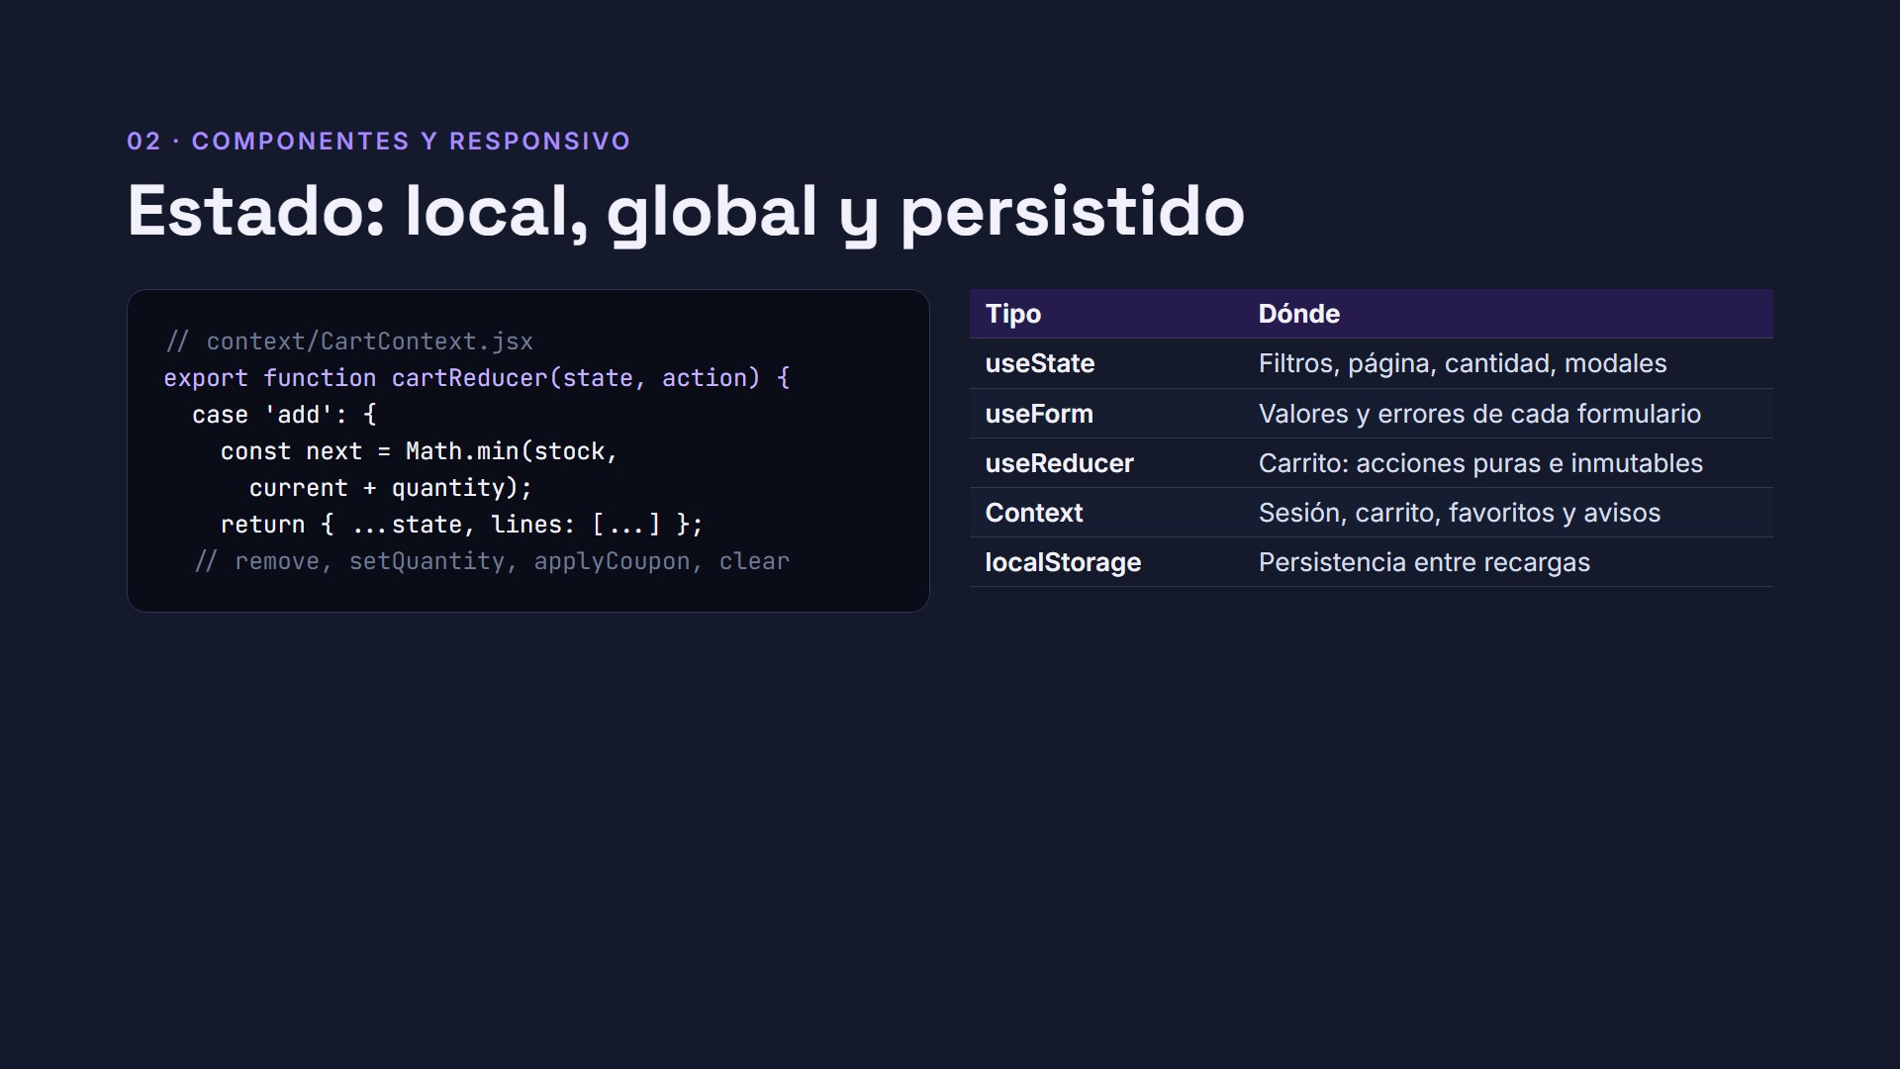
Notes:
Usamos cada tipo de estado según el caso. Lo que solo le importa a un componente vive en useState, como los filtros del catálogo. Los formularios usan nuestro hook useForm, que guarda valores y errores. El carrito usa useReducer porque tiene varias acciones; como el reducer es una función pura, se prueba sin interfaz y nunca muta el estado anterior. La sesión, el carrito y los favoritos se comparten con Context y se guardan en localStorage.

Slide 7
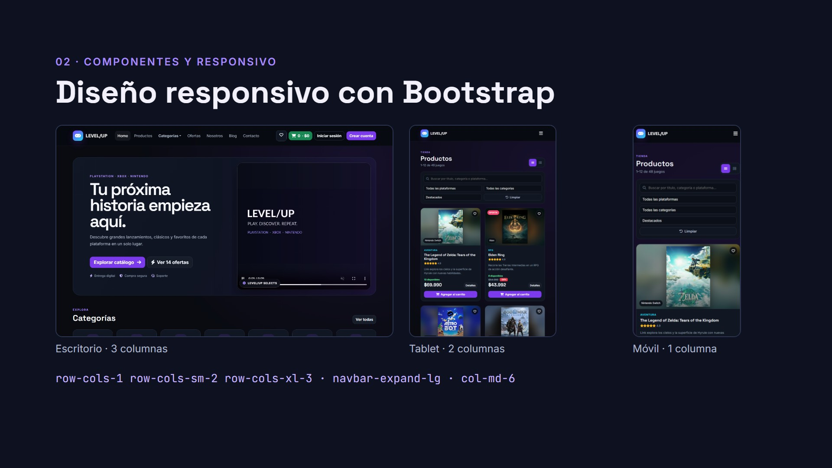
Notes:
Demo: abrir F12 y activar el modo dispositivo. La grilla de Bootstrap muestra una columna en móvil, dos en tablet y tres en escritorio. El navbar se colapsa en un menú hamburguesa bajo 992 px, los filtros se apilan y el sidebar del admin pasa a ser un menú desplegable. Los formularios usan col-md-6, así que en móvil los campos quedan uno bajo otro.

Slide 8
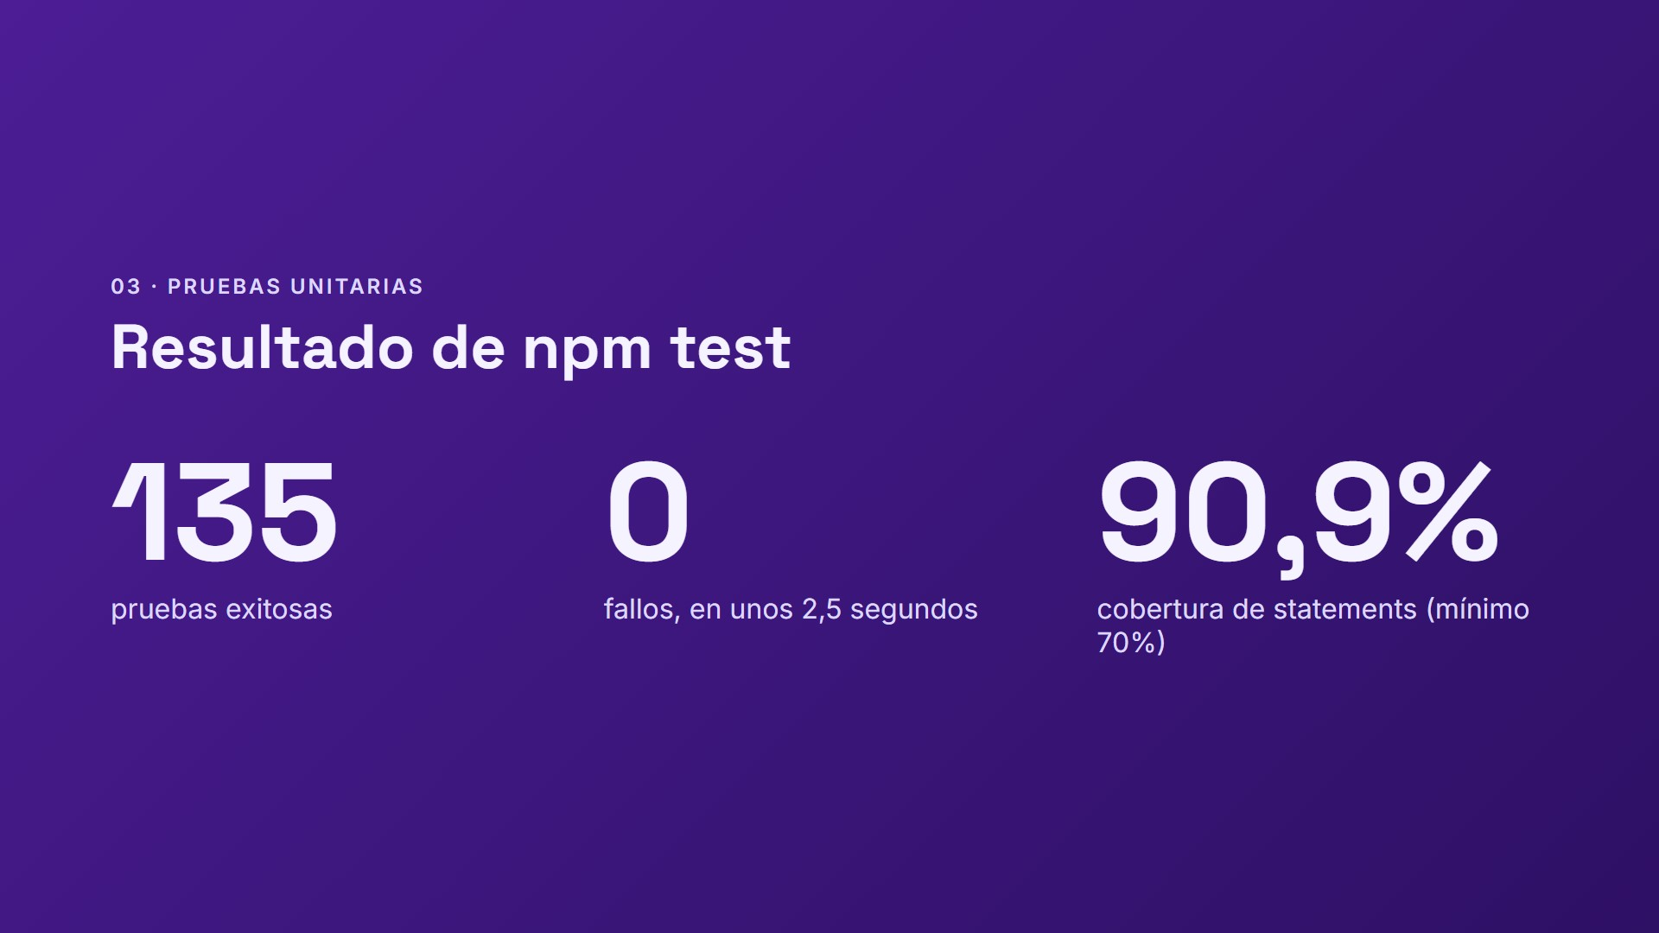
Notes:
Aquí correr npm test en vivo. Se ve cómo Karma levanta Chrome Headless y el reporter muestra cada prueba con su nombre. El resultado es 135 de 135, y al final aparece el resumen de cobertura. Si la cobertura baja de los umbrales configurados, el comando falla; es una barrera de calidad.

Slide 9
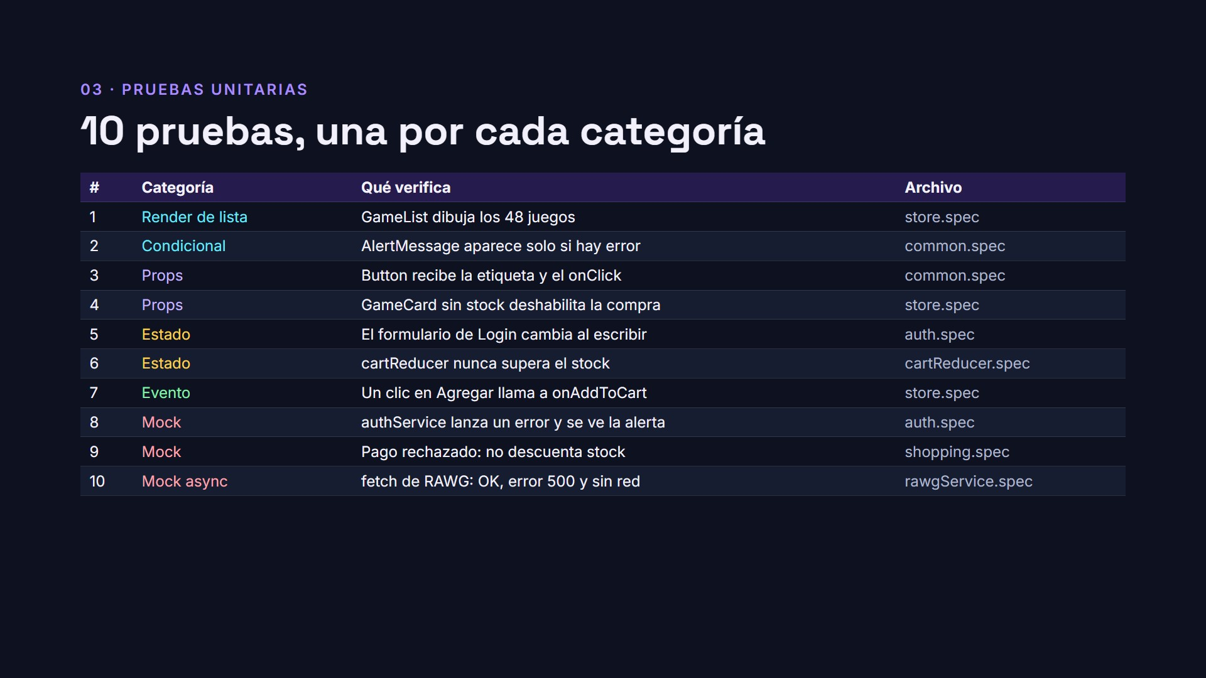
Notes:
Estas son las 10 pruebas para demostrar en la presentación, cubriendo las categorías que propone el docente: renderizado, renderizado condicional, props, estado y eventos, más tres con mocks. Cada una se puede abrir en el editor. En total hay 135 pruebas en 15 archivos spec, ubicados junto al código que prueban.

Slide 10
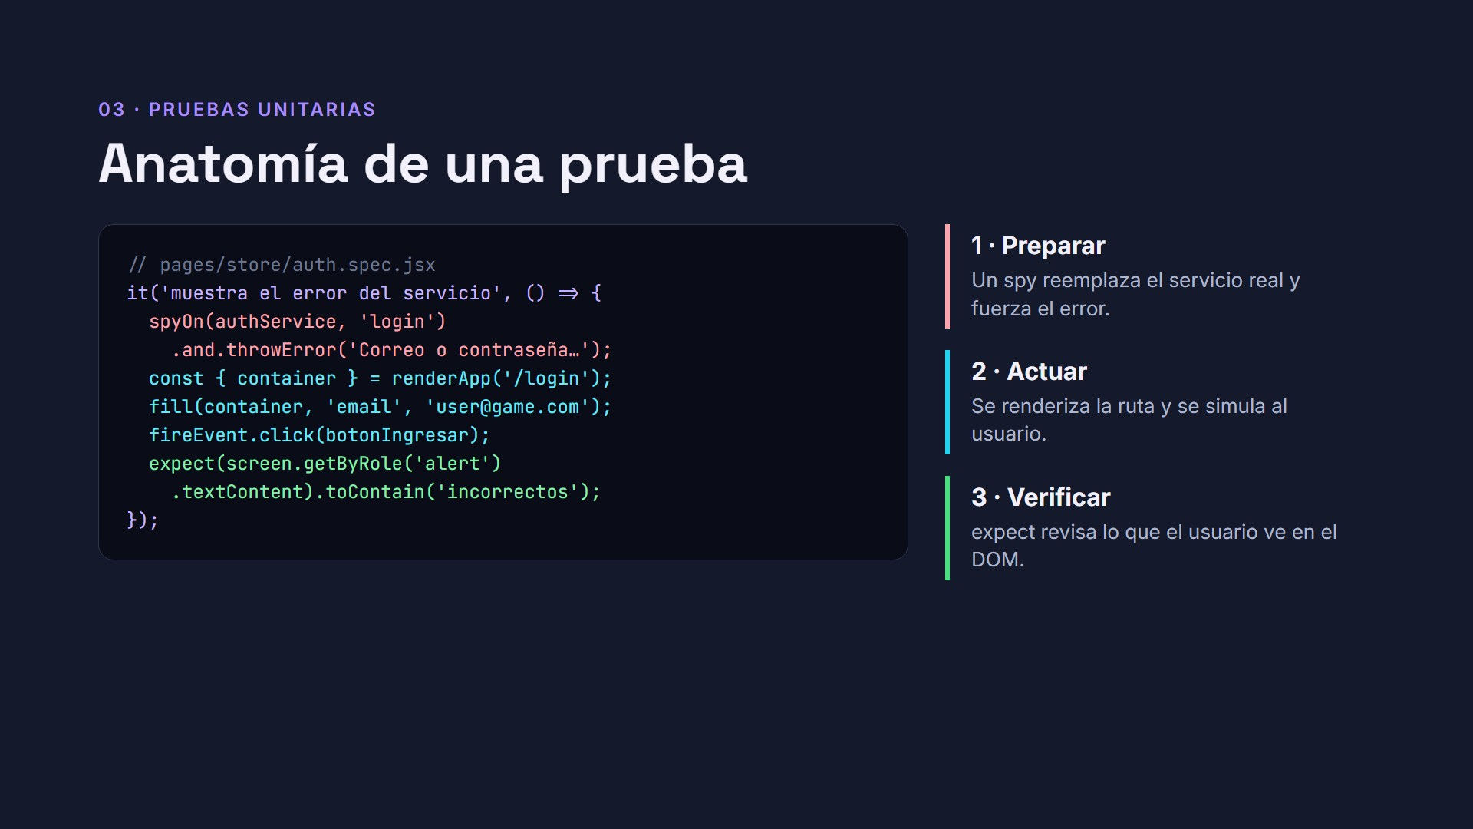
Notes:
Todas las pruebas siguen la misma estructura: preparar, actuar y verificar. Aquí preparamos un spy de Jasmine que hace fallar el login, renderizamos la página real con el router y los Context, escribimos en el formulario y hacemos clic. Al final verificamos el DOM: que aparezca la alerta con el mensaje. No probamos detalles internos, sino lo que el usuario ve, por eso las pruebas resisten refactorizaciones.

Slide 11
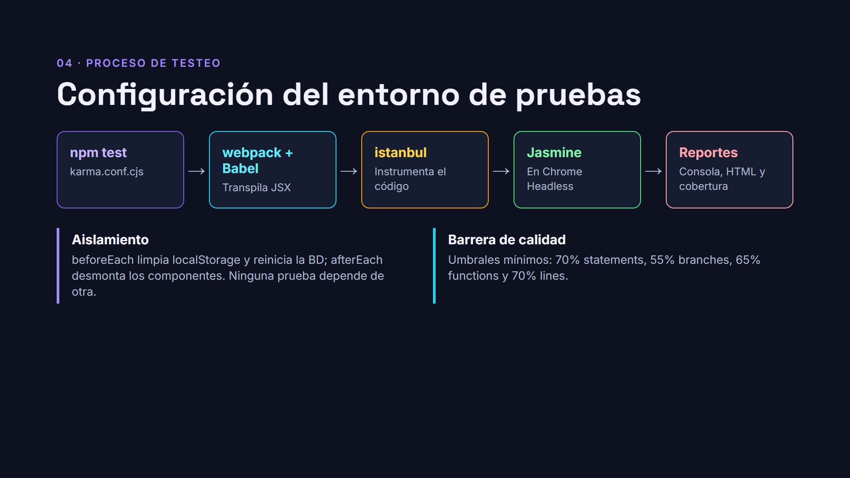
Notes:
Explicar el archivo karma.conf.cjs. Karma usa Jasmine como framework y webpack con Babel para entender JSX. El plugin istanbul instrumenta el código para medir qué líneas se ejecutan. Las pruebas corren en un Chrome real sin ventana. Un archivo de entrada, src/test/index.spec.js, carga todas las specs y define el aislamiento: antes de cada prueba se limpia localStorage y se reinicia la base de datos simulada.

Slide 12
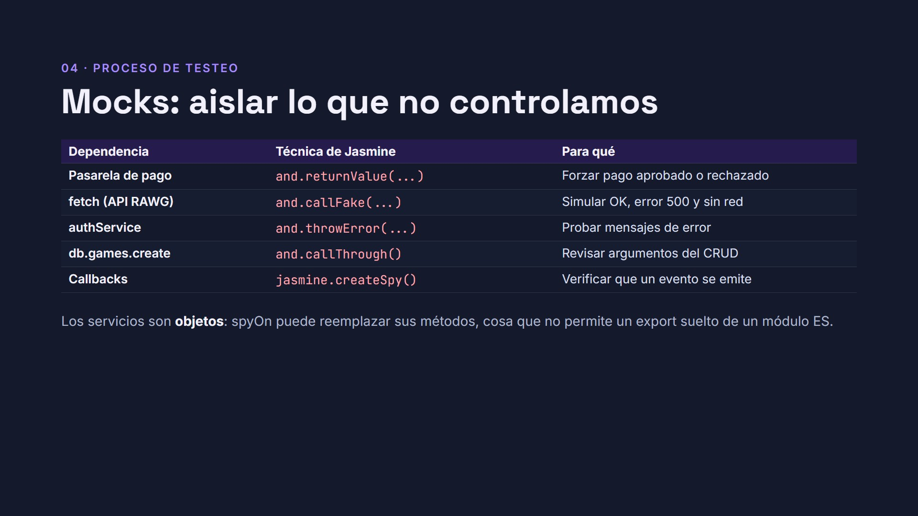
Notes:
Un mock reemplaza una dependencia real por una falsa que controlamos desde la prueba. Lo usamos para todo lo que no es determinista o depende del exterior: la pasarela de pago, la API de RAWG y la red. Por ejemplo, simulamos que fetch falla para comprobar que el dashboard muestra un aviso. Pregunta probable: por qué los servicios son objetos. Respuesta: porque spyOn necesita una propiedad que se pueda reemplazar.

Slide 13
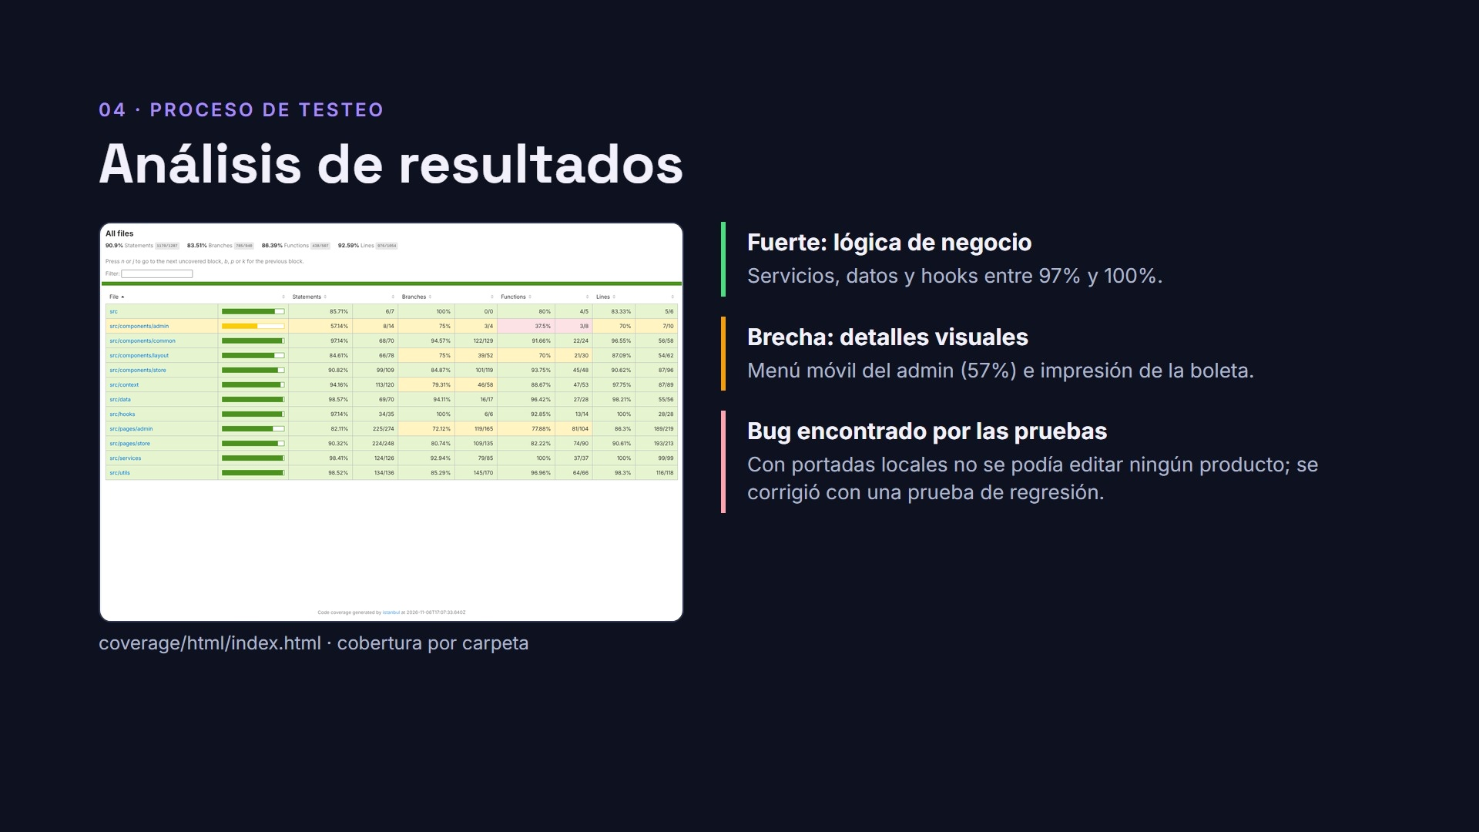
Notes:
La cobertura no es un fin en sí misma: lo importante es qué está cubierto. Lo crítico, que son los precios, el stock, los pagos y el CRUD, está sobre el 95%. Lo que falta son detalles visuales del admin, documentados como brechas con su propuesta de mejora. Además, las pruebas encontraron un bug real: al pasar a portadas locales, el validador de imagen rechazaba rutas que no eran http, así que no se podía editar ningún producto. También contar el aprendizaje del otro bug, el de main.jsx, que las pruebas unitarias no detectan: por eso además revisamos el build en el navegador.

Slide 14
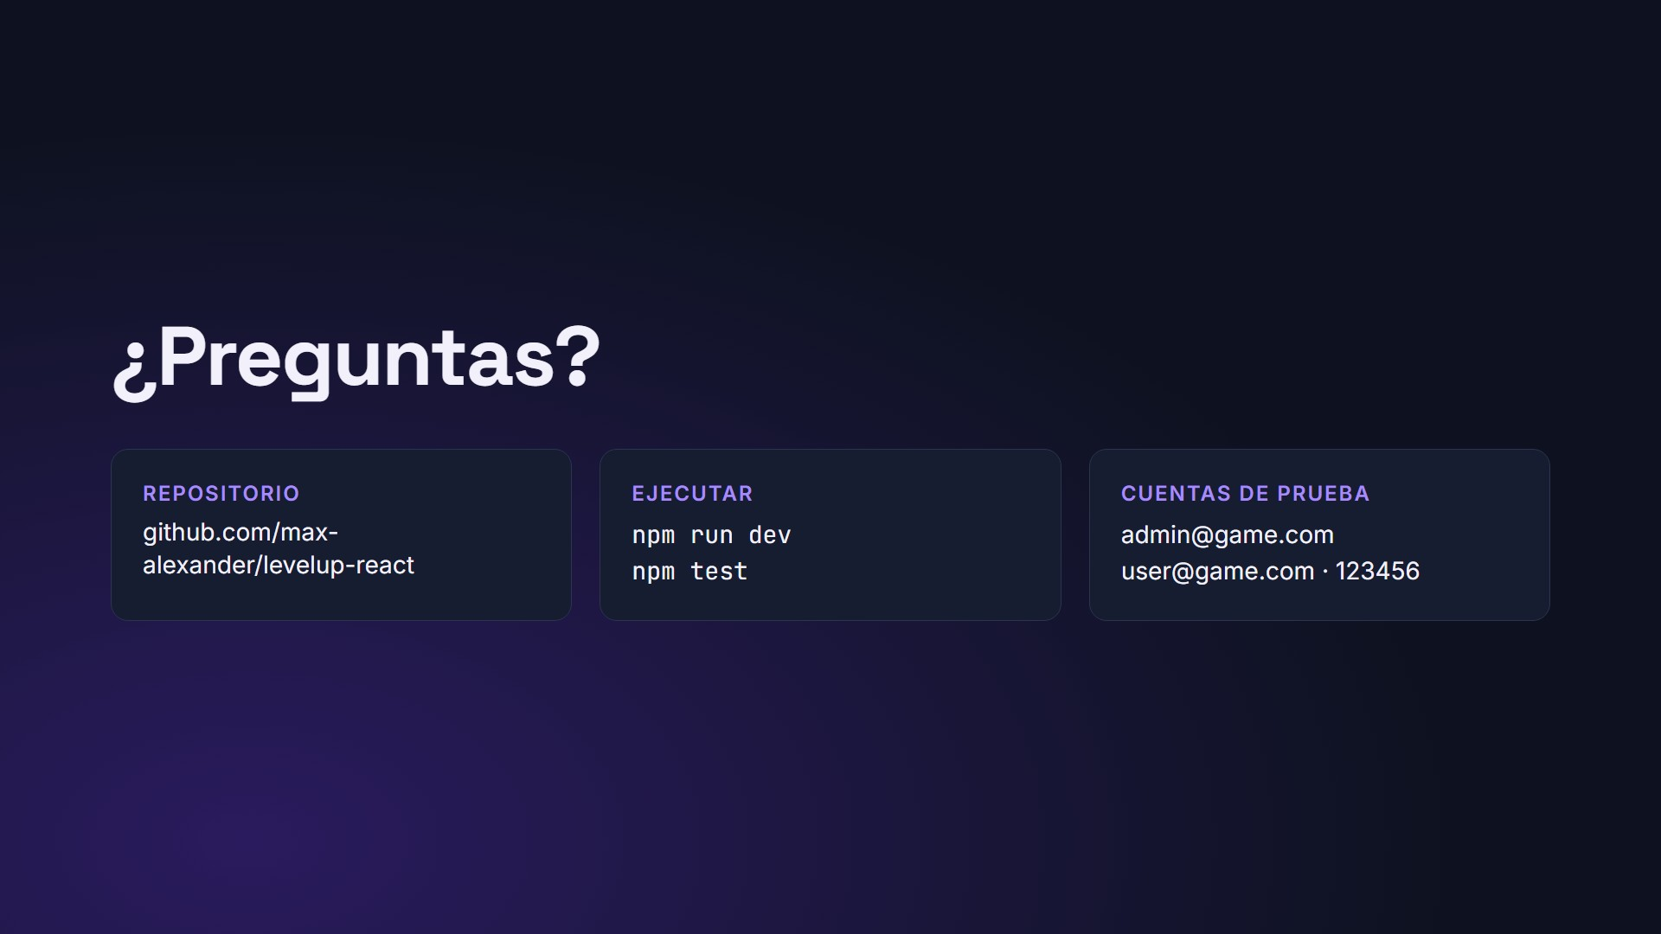
Notes:
Cierre. Recordar dónde está el repositorio y cómo ejecutar el proyecto. Preguntas probables: diferencia entre props y estado, por qué useReducer, qué es un mock, qué hace Karma y qué hace Jasmine, cómo se conectaría el backend real y cómo se logró el diseño responsivo. Las respuestas están en las notas de las diapositivas anteriores.

Slide 15
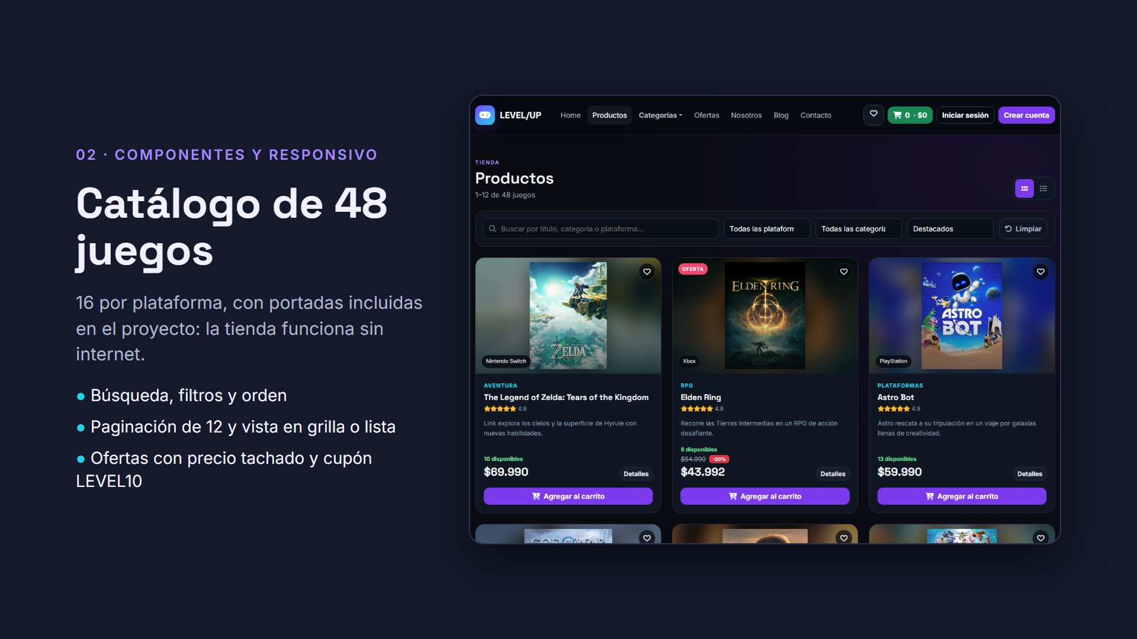
Notes:
Aquí empieza la demo en vivo. Mostrar el Home y el catálogo, filtrar por plataforma, ordenar por precio y cambiar de página. Comentar que ampliamos el catálogo a 48 juegos con portadas guardadas en el proyecto, así la demo no depende del wifi ni de una API externa.

Slide 16
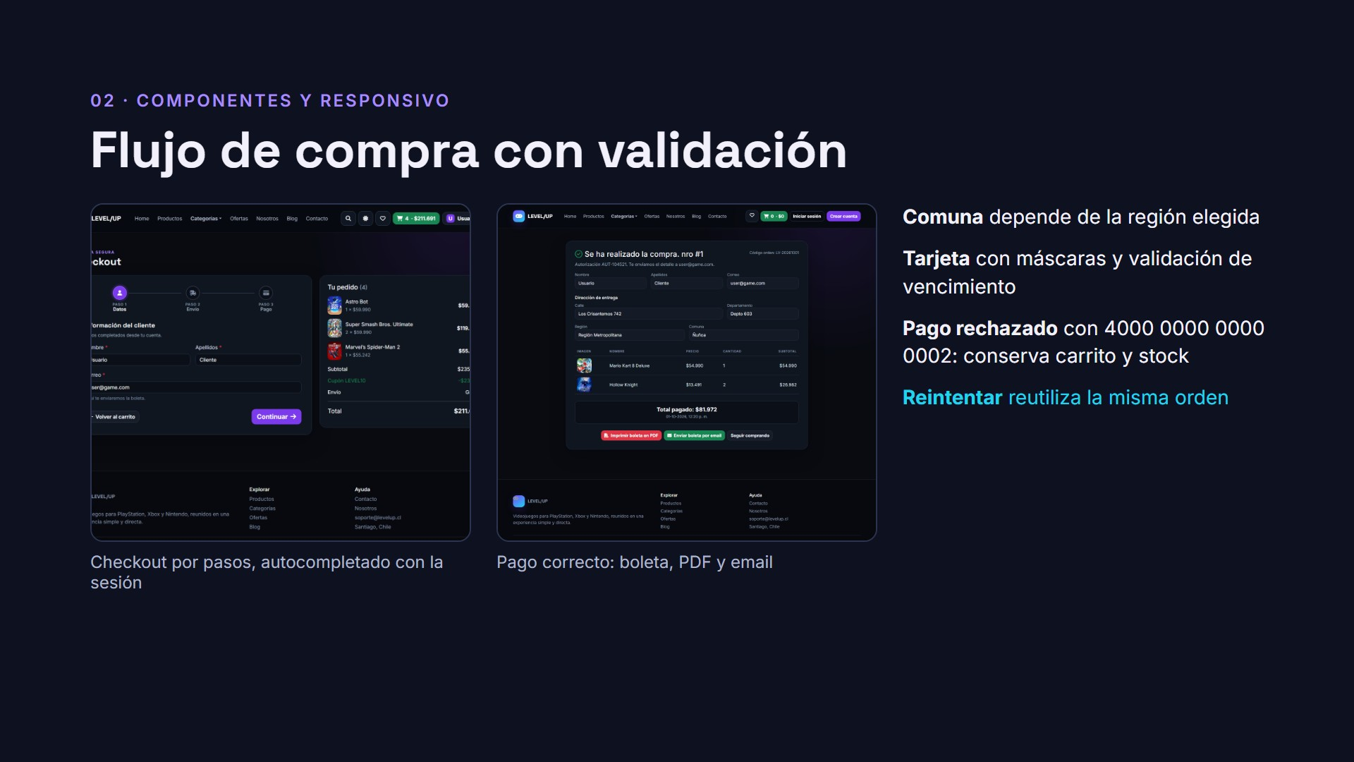
Notes:
Demo: agregar juegos, ir al carrito, aplicar el cupón LEVEL10 y pasar al checkout con user@game.com, donde los datos se autocompletan. Primero pagar con la tarjeta de prueba 4000 0000 0000 0002 para mostrar la vista de error, y después reintentar con otra tarjeta para llegar al pago correcto. Destacar que el stock solo se descuenta cuando el pago es aprobado.

Slide 17
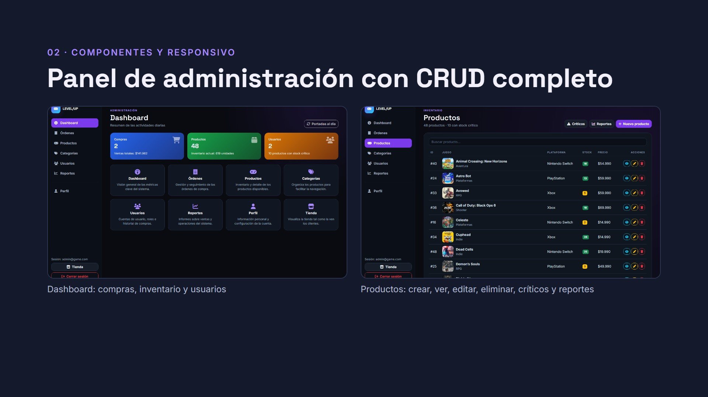
Notes:
Demo: entrar como admin@game.com, abrir Productos, editar el stock de un juego y volver a la tienda para mostrar que el cambio aparece al instante; ese es el efecto de la suscripción en db.js. Mencionar las reglas de negocio: no se puede eliminar una categoría con productos, al renombrar una categoría se actualizan sus juegos, y el admin no puede eliminarse a sí mismo.

Slide 18
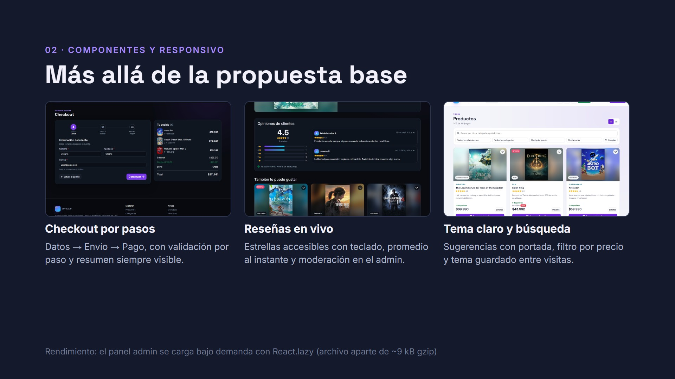
Notes:
Tomamos la propuesta del profe como base y la mejoramos. El checkout es un asistente de tres pasos: cada paso valida solo sus campos, se puede volver atrás sin perder datos y, al reintentar un pago rechazado, se abre directo en el paso de pago. Las reseñas usan un componente de estrellas accesible y el promedio se recalcula en vivo gracias a la suscripción de db.js. El buscador muestra sugerencias y se maneja con el teclado. Además hay tema claro y oscuro con Context, y el panel admin se carga con React.lazy para que quien solo compra no lo descargue. Todo esto tiene sus propias pruebas.

